Slide 1


Slide 2
نام حرفه آموزشی
کارگر کاشی کار درجه 3
تهیه کننده: الیاس سرابندی

Slide 3
تواناییهای آموزشی:
توانايي همکاری و ساختن انواع ملات
تشخیص مصالح و ابزار کار و برش و نصاب کاشی و آماده سازي سطوح كار
توانايي دوغاب ريزي و آب بندي كاشي هاي نصب شده
توانايي همكاري در نصب زير دوشي حمام و وان
توانايي همكاري در نصب كاسه و توالت و كف شور
توانايي بكارگيري ضوابط ايمني و بهداشت كار در محيط كار

Slide 4
مقدمه:
پوشش نهائی دیوارها در قسمت های مختلف ساختمان با توجه به کاربری آن ها متفاوت است. به عنوان مثال پوشش دیوارهای خارجی می تواند اندود سیمانی، آجر نما و یا سنگ بوده و دیوار اتاق خواب از گچ باشد. اما باید در نظر داشت که پوشش نهائی متناسب با کاربری هر فضا متفاوت است. مثلاً نمی توان دیوار محوطه را با اندود گچ پوشاند زیرا این اندود در فضاي باز تحت تأثير عوامل جوي قرار گرفته و زود ازبين مي رود. برای پوشش نهائی مکان های مرطوب مانند سرویس ها و آشپزخانه ازانواع کاشی و سرامیک استفاده می شود که هم دارای طرح های متنوع وزیبا می باشند و هم قابل شستشو هستند.
کاشی کاری نیز از موارد انجام عملیات نازک کاری است که در قسمت های مختلف ساختمان شامل آشپزخانه، سرویس بهداشتی، حمام و سایر آبریزگاه های موجود در ساختمان و همچنین تابلوهای تزئینی و اماکن مذهبی به اجرا در می آید.

Slide 5
ایمنی انجام عملیات نازک کاری:
یکی از مباحث ايمني مربوط به كاشيكاري، كار در ارتفاع است كه به داربست ها مربوط مي شود و قبلاً با ضوابط ايمني آن آشنا شديد، موارد ديگر ايمني مربوط به استفاده از دستگاه هاي برش كاشي مي باشد كه با توجه به نوع دستگاه ابتدا بايد با آن ها و طرز كارشان آشنا شده و پس از آموزش ضوابط ايمني مربوطه، با آن ها كار كنيد.

Slide 6
کاشی و سرامیک :
سرام كي همانند آجر از خا كرس ساخته شده و ممكن است لعاب دار و يا بدون لعاب باشد. شکل سرامیک ها مربع، مستطیل و چند ضلعی است و ضخامت آن ها از 12 تا 20 میلی متر تغییر می کند. كاشي لعابي فرآورده اي سرامكيي است كه معمولاً در حرارتي بالاتر از 1000 درجۀ سانتي گراد پخته شده و كيطرف آن از لعاب شيشه اي به صورت ساده و يا طرح دار پوشيده شده است. ضخامت کاشی لعابی متناسب با نوع استفاده از آن متفاوت بوده و از 4 تا 12 میلی متر تغییر می کند.
کاربرد کاشی
کاشی لعابی اغلب برای پوشش دیوارهای اماکن مذهبی، تابلوهای تزئینی، بدنۀ آشپزخانه، حمام، سرویس های بهداشتی، رخت شوی خانه و سایر آبریزگاه ها به مصرف می رسد. همچنین نوعی از آن که به نام کاشی کف مشهور است، برای کف پوش این فضاها به کار می رود. کاشی های لعابی معمولاً مربع یا مستطیل هستند.

Slide 7
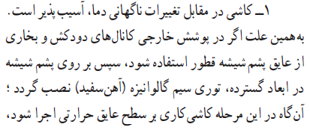
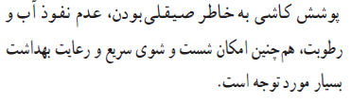
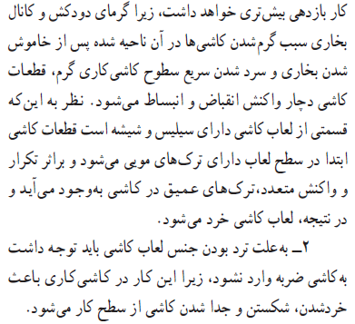
معایب کاشی :
محاسن کاشی :

Slide 8
بررسی نقشه و متره
همان طور که قب الً هم گفته شد، در نقشه های فاز دو و جدول نازک کاری، پوشش نهایی دیوارها و کف مربوط به هر فضا مشخص می گردد. در آبریزگاه ها مانند آشپزخانه، حمام، سرویس های بهداشتی ونیز تابلوهای تزئینی و اماکن مذهبی، نوع کاشی مصرفی و طرح و نقش آن ها را در این جداول مشخص می نمایند و مقدار عملیات کاشی کاری بر اساس نقشه های فاز دو و جداول نازک کاری بر حسب متر مربع اندازه گیری می شود.
می خواهیم سطح داخلی دیوارهای یک سرویس بهداشتی به ابعاد داخلی 2×3 متر را تا ارتفاع 5/ 2 متر کاشی کاری نماییم. در صورتی که ابعاد در ورودی این سرویس 7/ 0 × 2متر باشد، مطلوب است مقدار کاشی کاری.
حل: سطح کاشی کاری برابر است با محیط سرویس بهداشتی ضرب در ارتفاع کاشی کاری منهای مساحت در ورودی سرویس.
A=2(3+2)*2.5-(2*0.7)=23.6 m2

Slide 9
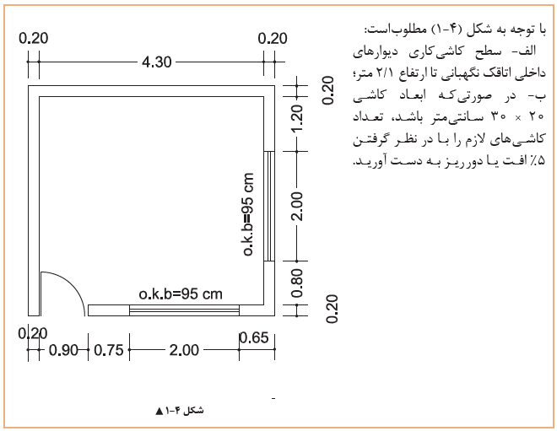
مثال
چرا باید در محاسبه مقدار کاشی لازم، درصدی، به منظور افت در نظر گرفته شود؟

Slide 10
فصل اول:
توانايي ساختن ملات هاي كاشي كاري

Slide 11
تعریف ملات :
ملات ماده ای خمیری و البته چسبنده است که برای ساخت ساختمان به کار می رود. ملات موجب چسپاندن قطعات مصالح مختلف ساختمانی به يكديگر مي شود. ملات ها به دلیل آنکه قطعات مختلف ساختمان را یکپارچه می کنند نیرو های مختلف را به سمت پی و یا به عبارت بهتر به منطقه زیرین اسکلت ساختمان منتقل می کنند. ملات ها از دو قسمت اصلي تشكيل مي شوند، چسب كه حجم کمی از ملات را به خود اختصاص می دهد و جسم پركننده كه تقريبا در حدود 80% حجم ملات را تشكيل مي دهد. بعنوان نمونه در ملات ماسه سيمان، سيمان بعنوان چسب و ماسه بعنوان جسم پركننده می باشد.
کارایی ملات عبارتست از قابلیت لغزندگی ذرات دانه های سنگین لیز شده به وسیله دوغاب روی یکدیگرو کارایی تا حدی بوسیله دانه بندی و رعایت تناسب بین مصالح قابل کنترل است.
مدت زمان مجاز استفاده از ملات
2/5 ساعت

Slide 12
تقسیم بندی ملاتها
دسته اول
ملات هایی که فعل و انفعالات در داخل آنها در هوای خشک انجام می گیرد و مقاوم می‌گردند. و در مجاورت رطوبت خواص خود را از دست می دهد.مثل: گل،کاهگل
ملات های که فعل و انفعالات در داخل آنها در مجاورت رطوبت و یا در زیر آب انجام می شود و مقاوم می ‌گردند. اگر این ملات ها نیز در مجاورت هوای خشک قرار بگیرند خاصیت خود را از دست خواهند داد.مثل:ماسه سیمان،گل آهک
دسته دوم
ملات هایی که عموما دارای ماده چسبنده گچ در داخل خود هستند. اين ملاتها بسيار زود سفت می شوند بطوريكه پس از 4 الي 5 دقيقه بعد از اختلاط با آب شروع به سفت و سخت شدن می نمایند و بعد از 10 الي 20 دقيقه عمل سخت شدن در آنها به پايان مي رسد.مثل:گچ
دیرگیر
هوازدهی
آبی
زودگیر
اين ملات ها اغلب در مجاورت هوا و گاهي نيز در زير آب سخت مي شوند. زمان سخت شدن اين ملات ها اغلب از 2 ساعت شروع شده و عموما تا 72 ساعت به بالاترین میزان سختي خود مي رسند.مثل ماسه سیمان

Slide 13
مواد چسبانندۀ کاشی
ملات خاک رس
دوغاب ماسه سیمان
ملات ماسه سیمان
چسب کاشی

Slide 14
ملات خاک رس
خاک رس از فراوانترین و ارازن ترین مواد چسباننده بوده و نوعی چسباننده هوایی به شماره می رود که به صورت فیزیکی ،خشک و سفت می شود.
خصوصیات خاک رس
آب جذب می کند و ورم می کند.
هنگام خشک شدن جمع شده و ترک می خورد.
خاک رس پس از مخلوط شدن با آب حالت چسبناک و خمیری پیدا می کند.
دانه بندی به شکل پولکی باشد.
وزن ویژه فضایی خاک رس از1500 تا 1700کیلو گرم بر متر مکعب.

Slide 15
دوغاب ماسه سیمان
برای کاشی کاری روی سطوح قائم، از دوغاب ماسه و سیمان عسلی با نسبت حجمی 1:5 و به میزان 33 لیتر در هر متر مربع استفاده می شود.
ملات ماسه سیمان
این ملات از ملات ماسه و سیمان خمیری تهیه می شود و بیشتر برای رج های آخر دیوارها که امکان دوغاب ریزی ندارند و نیز زیر سقف ها استفاده می شود.

Slide 16
چسب کاشی
از چسب های خمیری مخصوص و یا بطانه، بیشتر برای انجام کاشی کاری روی سطوحی استفاده می شود که قبلاً کاشی کاری شده و نیاز به تعمیر و بازسازی دارند و نیز در کارهای جدیدی که زیر آن ها را اندود سیمانی کاملاً مسطح اجرا نموده اند، استفاده می شود. این چسب ها غالباً روی بتن یا گچ و مانند آن بدون تراشیدن دیوار به کار می روند وروی سطوحی که قبلاً کاشی کاری شده اند نیز بهتر است ابتدا سطح زیر کار را با تیشه، مضرس یا زبر نموده سپسچربی ها و سایر آلودگی ها را شسته تا چسب، درگیری بهتری با زیر کار خود داشته باشد. چسب های کاشی معمولاً درمقابل آب، اسید و مواد نفتی مقاوم هستند. بطانه ها معمولاً از چندین نوع مواد شیمیایی مخصوص ترکیب شده اند.

Slide 17
ملات ماسه سیمان
متشکل از مخلوط ماسه شکسته یا ماسه رودخانه کاملا شسته، 300 تا 600 کیلوگرم در متر مکعب سیمان پرتلند و آب می باشد.سیمان مورد مصرف در ملات ماسه سیمان بسیار بیشتر از مصرف سیمان در بتن است. از آن جا که در ملات سیمان تنها از ماسه استفاده می شود و این دانه ها بسیار ریز می باشند، مقدار مورد مصرفی ماسه از شن و ماسه بیماسه شتر است. مخلوط کردن سیمان با ترکیبات فوق به گونه ای است که سیمان دور دانه ها را همانند فیبر نازک در بر گرفته و موجب چسبانندگی بیشتر ملات می گردد. از ملات ماسه سیمان در موارد بی شماری می توان بهره برد. در واقع، از این نوع ملات در تمام نواحی سازه ها و ساختمان ها نظیر آجرکاری، کاشی کاری، سیمان کاری و... می شود استفاده کرد. مصرف ملات ماسه سیمان باید به گونه ای باشد که مقدار مهیا شده حتما تا زمان یک ساعت مورد استفاده قرار گیرد. چرا که پس از این مدت زمان ملات خواص و کارایی اصلی خود را از دست می دهد.
ملات ماسه سیمان به دو نوع دستی و مکانیکی حاصل آمده و مهیا می گردد. در صورتی که بخواهید از ملات ماسه سیمان در امورات کم اهمیت تر بهره ببرید، می توانید آن را به صورت دستی تهیه و مخلوط نمایید. طرز تهیه ملات ماسه سیمان به صورت دستی به گونه ای است که ابتدا باید ماسه و سیمان را به طور خشک مخلوط کرده و به تدریج آب را به آن اضافه نمود تا ترکیب یک دست تر و یک رنگ تر به وجود بیاید.ملات ماسه سیمان با توجه به نسبت اختلاط سیمان به ماسه، وزن سیمان، حجم ماسه و آب و مقاومت فشاری 28 روزه به تیپ های مختلف تقسیم می شود.
به طور مثال، در تیپ 1 ملات ماسه سیمان نسبت اختلاط سیمان به ماسه 1 به 3، در تیپ 2 نسبت این اختلاط 1 به 4، در تیپ 3 نسبت این اختلاط 1 به 5 و در تیپ 4 این نسبت به میزان 1 به 6 می باشد.
ملات ماسه سیمان از نوع ملات آبی بوده و در سال های اولیه استفاده خود دارای مقاومت خوبی می باشد. اما پس از مدتی آب بارش باران و برف به داخل آن نفوذ کرده و مقاومت چندانی ندارد. در این ملات به دلیل زودگیر شدن نباید از گچ استفاده کرد. چرا که گچ موجب زودگیر شدن می گردد اما در عین حال ملات را متلاشی می کند.

Slide 18
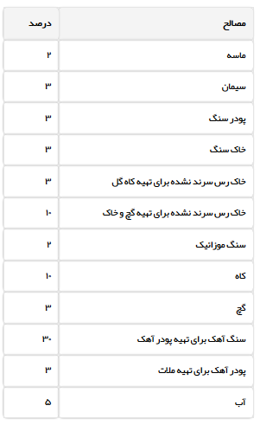
جدول افت مصالح

Slide 19
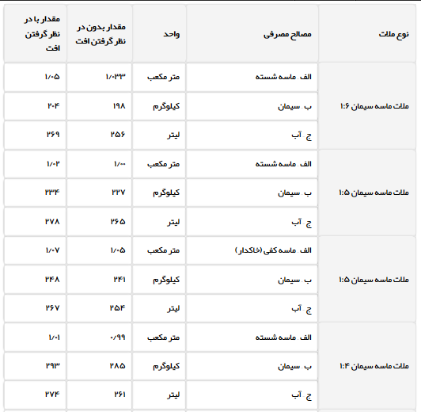
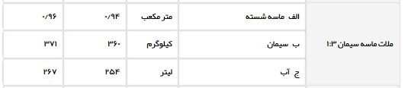
مقدار مصالح مصرفی در ملات های ساختمانی

Slide 20

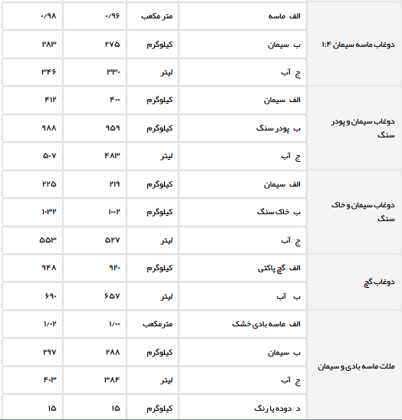
مقدار مصالح مصرفی در ملات های ساختمانی

Slide 21
سیمان سفید
با اكثر مصالح مورد استفاده در کاشی کاری از قبیل ماسه و سیمان سیاه قبلاً آشنا شده اید و در خصوص سیمان سفید نیز باید گفت که این نوع سیمان، از انواع سیمان پرتلند بوده و تفاوت آن با سایر سیمان های پرتلند در رنگ آن است که سفید است و دلیل آن نیز حذف اکسیدهای منیزیم و آهن از مواد اولیۀ سیمان می باشد. مقاومت آن نیز از سایر سیمان های پرتلند کم تر و قیمت آن هم گران تر است چرا که در حرارت بالاتر پخته شده و نوع سوخت کوره آن نیز متفاوت است.
پودر سنگ
پودر سنگ، سنگ دانه های ریز حاصل از برش لاشه سنگ هاست که از کارخانه های سنگ بری به صورت پودر تولید، بسته بندی و به بازار مصرف عرضه می شود.

Slide 22
فصل دوم:
توانايي برش و نصاب کاشی و آماده سازي سطوح كار

Slide 23
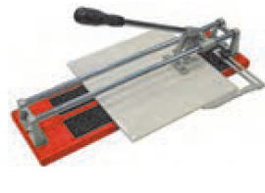
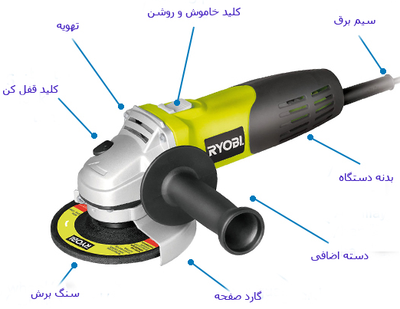
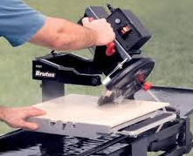
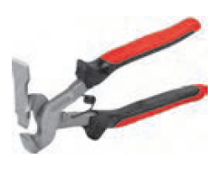
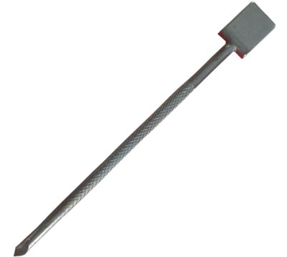
ابزار مورد استفاده:
این وسایل عبارت اند از: تیشه، شمشه، تراز، شاقول، ریسمانکار، مالۀ شیاردار، مداد یا قلم علامت گذاری، متر، گونیا، کاشی بُر، گازانبر، سوهان، سنگ سمبادۀ دستی، برس سیمی و فرز، دستکش لاستیکی و گونی کنفی.

Slide 24
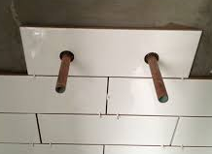
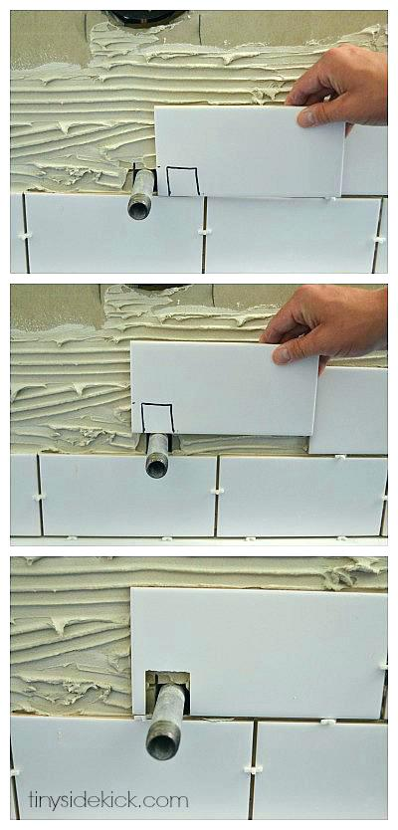
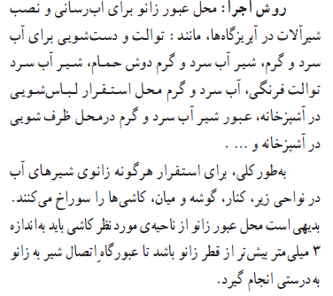
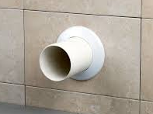
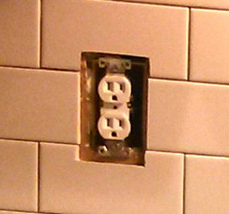
سوراخ کردن کاشی :

Slide 25
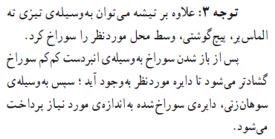
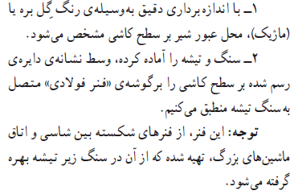
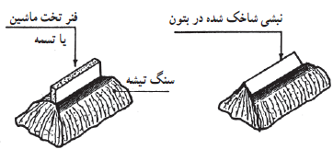

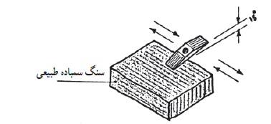
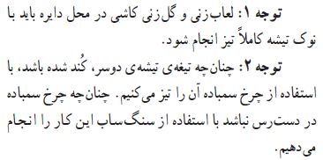
روشهای سوراخ کردن کاشی :

Slide 26
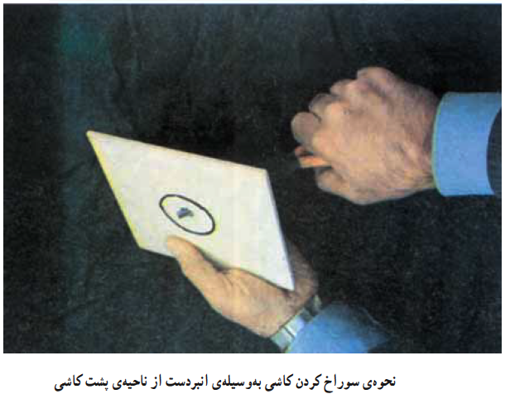
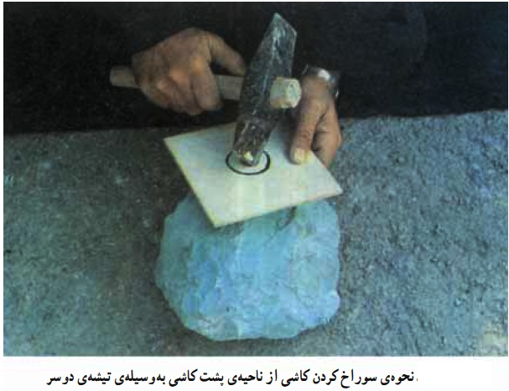

Slide 27
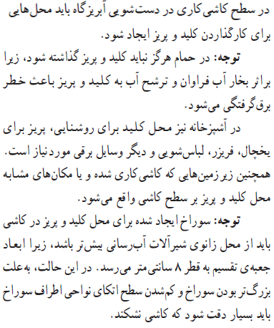
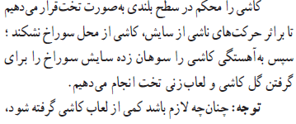

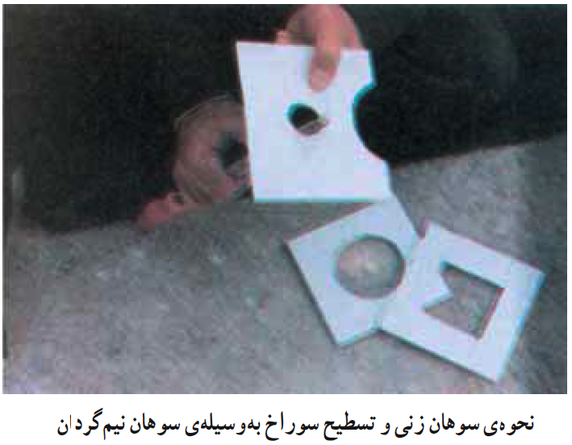
سوراخ کردن کاشی برای کلید وپریز :
روشهای سوهان زنی کاشی :

Slide 28
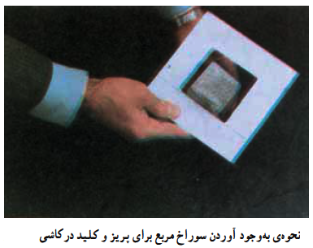

Slide 29
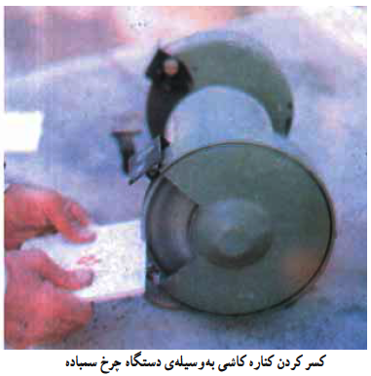
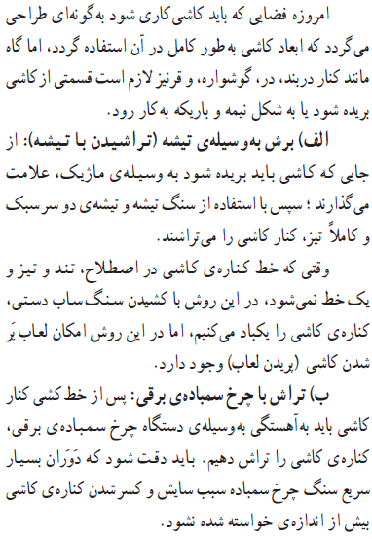

کم کردن و ساییدن ابعاد کاشی با چرخ دستی:

Slide 30
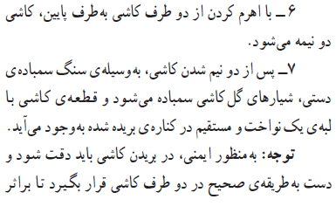
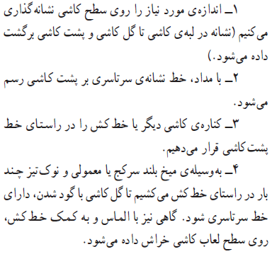

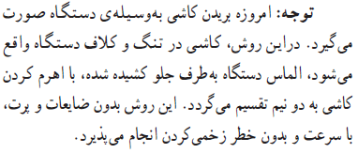
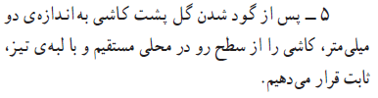
نحوه بریدن و نیمه کردن کاشی:

Slide 31
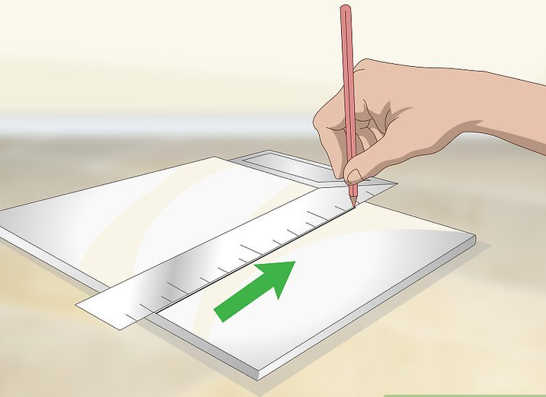
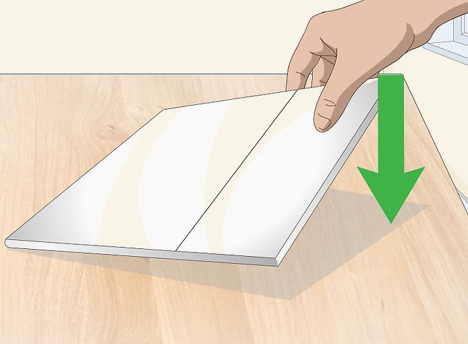
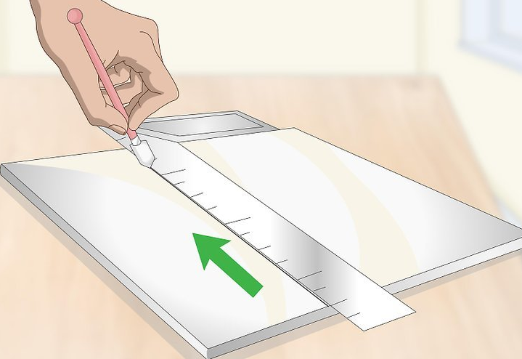
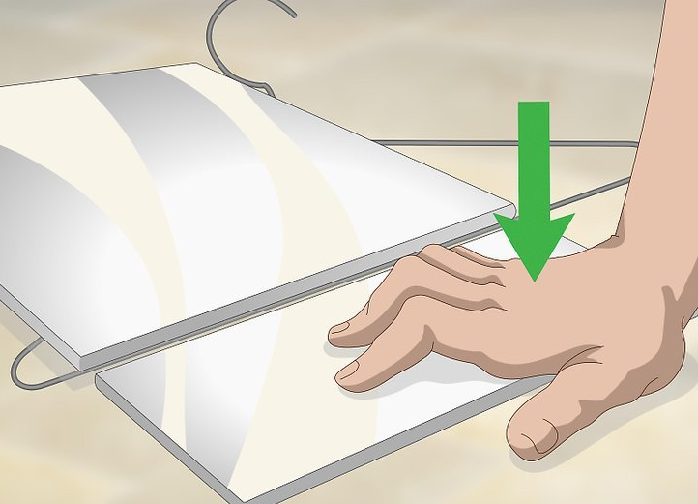
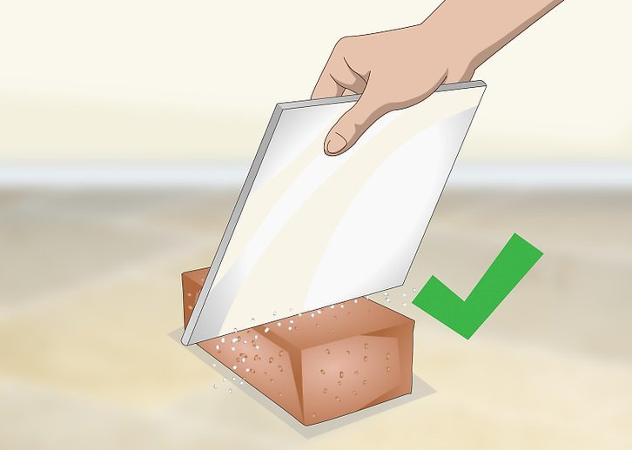
برش با الماسه
1
2
3
4
5

Slide 32
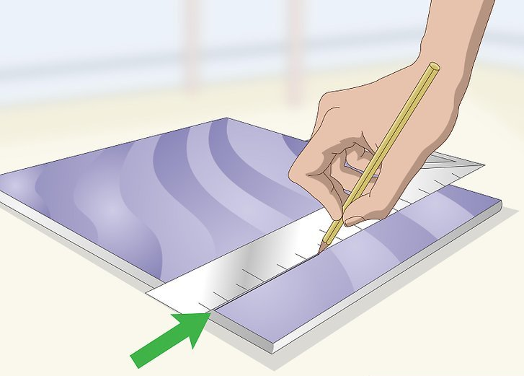
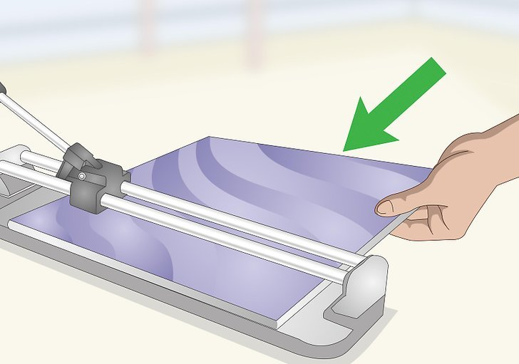
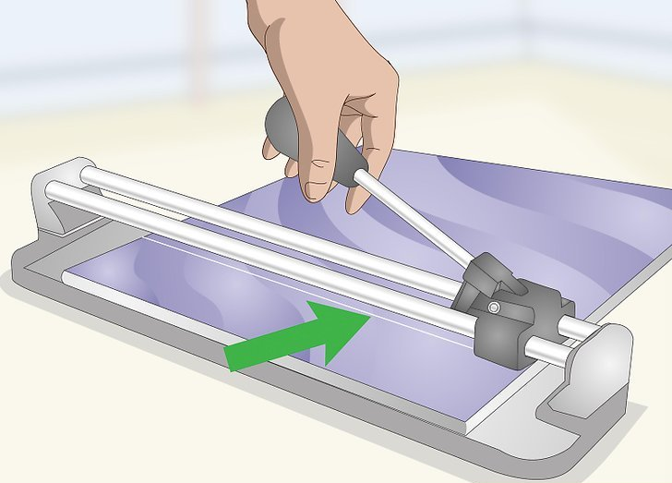
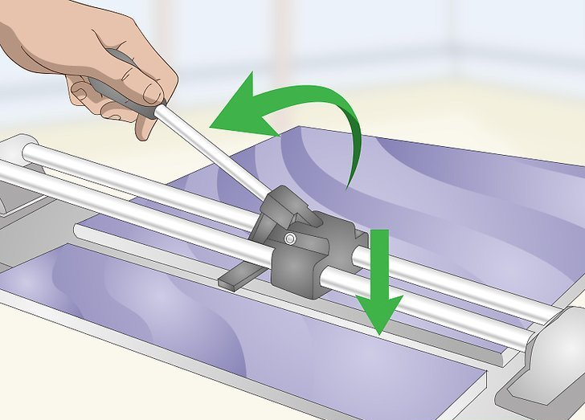
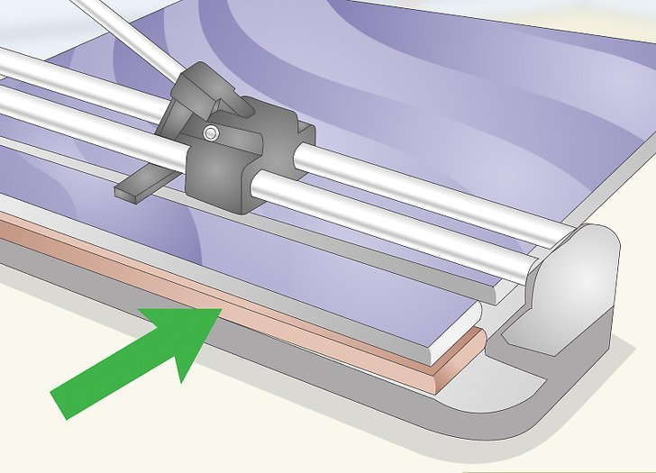
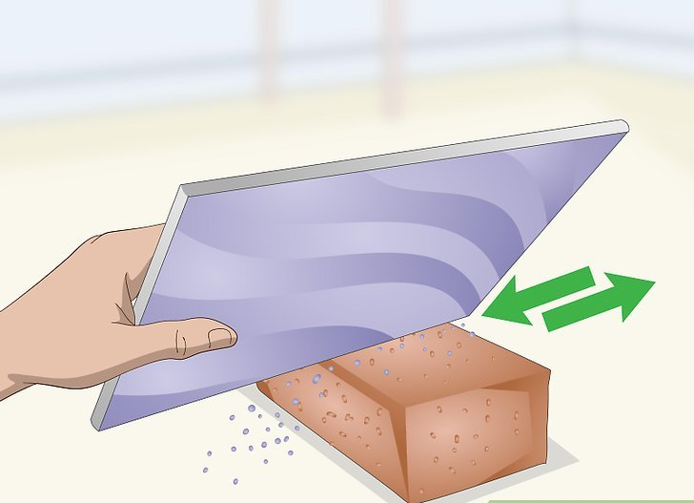
برش با سرامیک بر دستی
1
2
3
4
5
6

Slide 33
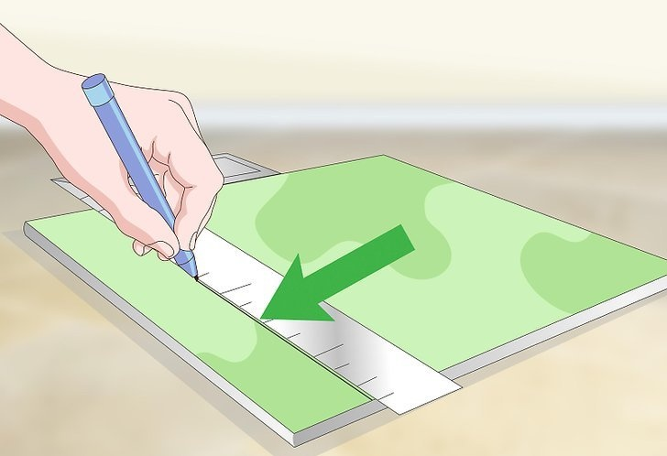
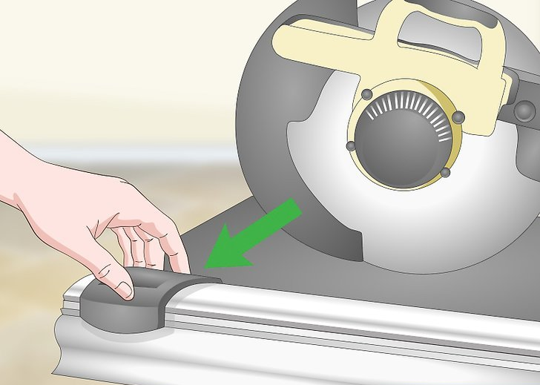
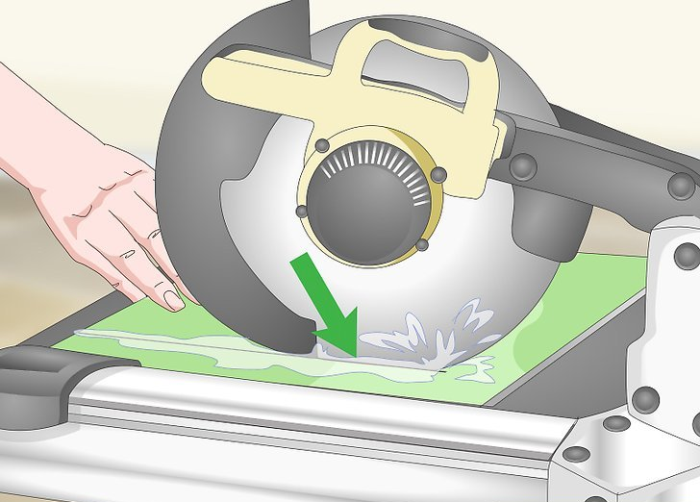
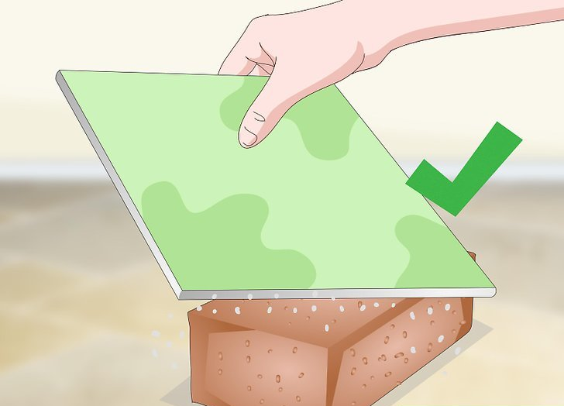
برش با دستگاه
1
2
3
4

Slide 34





برش با انبر
1
2
3
4
5

Slide 35

اجرای کاشی:
قبل از اجراي عمليات بايد زيرسازي كار را از نظر شاقولي و همچنين گونيا بودن کنج ها و نبش ها كنترل نمود و چنانچه نواقص و اشكالاتي در زيرسازي وجود داشته باشد، آن ها را برطرف نمود. در سطح زير كاشيكاري نبايد پوششي از كاهگل، گچ و خاك، گچ يا هر نوع مات ديگري غير از ماسه و سيمان وجود داشته باشد.کاشی را نباید قبل از نصب، به مدت زیاد در آب قرار داد که زنجاب شود، فقط کافی است کاشی را درآب فرو برده و به کار برد. در حمام، دستشوئی و مانند آن که عایق کاری در بدنه دیوار قرار دارد، حتماً باید روی عایق کاری توری سیمی، نصب و کاماً به دیوار محکم شود.

Slide 36
فصل سوم:
توانايي دوغاب ريزي و آب بندي كاشي هاي نصب شده

Slide 37


روش های نصب کاشی :
به سه روش صورت می گیرد: الف) روش چسباندن با چسب های مخصوص کاشی ب) روش ملات گذاری ج) روش دوغاب ریزی

Slide 38




Slide 39



Slide 40

این روش بیشتر در سطوحی که قبلاً کاشی کاری شده و نیاز به مرمت و بازسازی دارند استفاده می شود. در این روش ابتدا سطح زیر کار را با تیشه مضرس (زبر) نموده و آن را شستشو داده تا از گرد و غبار و چربی های موجود پاک شده و با چسب، درگیری بهتری ایجاد نماید سپس سطح را با چسب مخصوص کاشی و به وسیلۀ ماله مضرس اندود نموده و کاشی ها را روی آن می چسبانند.
در کارهای دست اول ابتدا باید سطح زیر کار را با ملات ماسه و سیمان به صورت کاملاً هموار اندود نمود و سپس به چسباندن کاشی ها اقدام گردد.

Slide 41






Slide 42

در این روش ملات خمیری ماسه و سیمان را در پشت کاشی قرار داده و به دیوار می چسبانند. همان طور که گفته شد از این روش بیشتر برای رج های آخر که امکان دوغاب ریزی نداشته و نیز زیر سقف ها استفاده می شود. لازم به توضیح است که اگر بخواهند از این روش در کارهای نو همانند زیر سقف ها استفاده نمایند ابتدا باید سطح زیر کار را با اندود ماسه و سیمان هموار نموده، پس از خشک شدن اندود، به نصب کاشی ها اقدام گردد.

Slide 43


Slide 44


Slide 45

جفت گیری برای ترازسازی زیر کار

Slide 46

ترازسازی شمشه برای زیر کاشیکاری

Slide 47

نصب رج اول
کاشیکاری

Slide 48

نصب رج دوم
کاشیکاری

Slide 49

فتیله گذاری و دوغاب ریزی

Slide 50


Slide 51

گل انداختن در کاشیکاری

Slide 52



Slide 53

بندکشی:
منظور از بندکشی پر کردن درز بین کاشی ها به وسیلۀ دوغاب می باشد. برای پر کردن بندها از دوغاب سیمان سفید و پودر سنگ استفاده می شود. مقدار دوغاب سیمان و پودر سنگ برای هر مترمربع 0/75 لیتر است. روش انجام کار به این شرح است که ابتدا به وسیلۀ برس سیمی، بندهای بین کاشی ها را تمیز نموده و سپس دوغاب عسلی تهیه شده را با دستکش لاستیکی روی بندهای بین کاشی ها کشیده تا آن ها را پر نماید و قبل از خشک شدن دوغاب، سطح کار را به وسیلۀ گونی کنفی پاک می نمایند.

Slide 54
برای رسیدن به یک فضای مطلوب و زیبا در سرویس های بهداشتی تنها خرید کاشی و سرامیک کافی نیست.
بلکه نکته ای که پس از خرید اهمیت می یابد بحث نصب و بند کشی سرامیک ها است.
اگر شما می خواهید بعد از سرامیک کردن فضای مورد نظرتان یک جلوه ی خاص به به سطح سرامیک شده ی خود بدهید از بندکشی سرامیک استفاده کنید .
بندکشی سرامیک حمام زیبایی خاصی به کار اجرایی کاشی و سرامیک شما می دهد و موجب محکم تر شدن کاشی و سرامیک نصب شده می شود .
کار بند کشی در کاشی کاری و سنگ کاری یکی از مراحل پایانی کار میباشد و به دلیل این که در ظاهر کار نمایان می شود از اهمیت خاصی برخوردار می باشد .
قبل از انجام هرگونه بندکشی سرامیک و کاشی نکاتی را باید رعایت نمایید :
ابتدا به سفت بودن سرامیک ها و کاشی ها در سر جای خود مطمین شوید.
سطح کاری را که می خواهید بندکشی کنید به خوبی تمیز کنید.
مواد لا به لای درز هارا قبل از بند کشی سرامیک با برس خارج کنید.
در زمان بندکشی سرامیک حمام نیز رعایت نکاتی حائز اهمیت است که عبارت اند از :
کلیه ی لوازم بندکشی سرامیک حمام را آماده کنید از جمله : کاردک ، پارچ تمیز ، چوب .
مواد بندکشی را با آب مخلووط کنید تا به صورت دوغاب و یا خمیر نرم در بیاید سپس بر روی سطح کاشی و سرامیک بکشید .
نکته : برای تولید خمیر می توانید از سیمان سفید و پودر سنگ یک دست استفاده نمایید .
در نهایت وقتی که خمیر را در تمام سطح سرامیک و یا کاشی کشیدید با کاردک سطح برجسته ی اضافی را از رو ی آن جدا کنید و پارچه ی تمیز را در تمام سطح به آرامی بکشید تا تمام سطح شما به صورت یکدست شود .
نکاتی که بعد از اجرای بندکشی سرامیک حمام باید رعایت شوند :
حداقل تا ده ساعت از محل بندکشی شده استفاده نکنید و هرگز اب ب روی آن نریزید .
از مواد اسیدی برای شستو شو استفاده ننمایید.
هر ساله کل بند کشی را چک کنید و در صورت نیاز دوباره آن را تمدید کنید.

Slide 55



اجرای کاشی و سرامیک کف:
آیا تا به حال پی برده اید
در چه فضاهايي از كف پوش سراميكي استفاده مي شود؟
كف پوش هاي سراميكي چه ويژگي هايي دارند؟
اجراي كف پوش سراميكي شامل چه مراحلي است؟
براي اجراي كف پوش سراميكي از چه اصول و مقرراتي استفاده مي شود؟
مادة اصلی ساخت سرامیک خا ک رس است و از سوی کارخانه های سازنده به صورت های بدون لعاب یا لعاب دار تهیه و به بازار عرضه می شود.
سرامیک ها در اشکال مربع، مستطیل و یا چندضلعی تهیه می شوند. ضخامت آنها از 12 تا 20 میلی متر تغییر میک ند .
علاوه بر این اشکال، ابعاد و اشکال ویژه ای از آن برای مصرف در گوشه ها و قرنیزها نیز ساخته می شود.
ميزان جذب آب در سرامي كها بسيار كم بوده و در برابر اسيد ها مقاومند، از آنجايي كه داراي سطحي صاف و صيقلي هستند مواد زايد را به خود نمي گيرند، اين ويژگي ها باعث شده از اين ماده ساختماني براي پوشش فضاهاي بهداشتي استفاده شود .

Slide 56
اجرای فرش کف با سرامیک
ترازسازي دو كرم دليل و كنترل شيب در ناحيه كرم مياني مراحل اجرای فرش کف با سرامیک شباهت هاي زيادي با اجراي كف پوش سنگي دارد و شامل مراحل زير است:
1 کنترل زيرسازي
2 رولوة فضا و کنترل الگوی کف سازی
3 آماده سازی کارگاه
4تهیۀ ملات يا چسب
5 اجرای دلیل و نصب سرامیک ها
6 بندکشی و دوغاب ریزی سطح سراميك شده
7 تمیز کردن سطح کف سرامیک
با توجه به امكان اجراي فرش كف با سراميك در فضاهاي مرطوب مانند آشپزخانه، اجراي آن با در نظر گرفتن شيب کف انجام شده است.

Slide 57

مراحل اجرا

Slide 58


Slide 59


Slide 60


Slide 61


Slide 62
نکات اجرایی فرش کف با سرامیک
فعالیت با توجه به توضيحات مراحل آموزش نصب كف پوش سنگي، براي هر كدام از مراحل اجرايي صفحات قبل توضيحات مناسبي را تهيه كرده و در كلاس ارائه كنيد.
زیرسازی مورد نياز سرامیک کاری عبارت است از اجراي یک قشر اندود ماسه سیمان 6 : 1 یا 5 : 1 به ضخامت 2 سانتی متر و همچنین یک قشر اندود تخته ماله با سیمان و خاک سنگ به ضخامت 5 میلی متر. مقدار ملات مصرفی برای زیرسازی با احتساب افت، 7 لیتر در متر مربع است.
فاصله بین قطعات سرامیک 2 تا 5 میلی متر و عموماً به طور متوسط 3 میلی متر است که این بند ها با دوغاب پر می شود.
برای پرکردن بند ها از دوغاب سیمان و پودر سنگ استفاده می شود. دوغاب مصرف شده برای بندکشی، همواره بیشتر از حجم فضای خالی است، زیرا مقداری از دوغاب روی سطح سرامیک باقی می ماند که پاک شده و مصرف مجدد ندارد.
پر کردن فواصل سرامیک ها با دوغاب باید حداقل24 ساعت پس از نصب سرامیک ها صورت پذیرد. پس از آنکه دوغاب سفت شد، باید آن را به وسیله پارچه مرطوب از سطح سرامیک پاک کرد.
برای نصب سرامیک روی سطوحی مانند گچ، چوب و مواد قیری از چسب های آلی یا معدنی استفاده می شود.
کاشی و سرامیک را نباید قبل از نصب، مدت زیادی در آب قرار داد که زنجاب شود. فقط کافی است کاشی را در آب فرو برده و خارج نمود تا گرد و غبار روي آن پاك شود.
در ساختن ملات برای پوشش سرامیک باید از مصرف آهک، گچ، خاک و پودر سنگ خودداری نمود.
اگر از سیمان سفید یا رنگی برای پوشش بندها استفاده می شود، بهتر است برای ساختن ملات از پودر کوارتز (پودر سنگ شیشه) به جای ماسه استفاده کرد.

Slide 63




سراميك كاري معمولا در فضاهايي اجرا مي شود كه داراي آب رو بوده و امكان شست وشوي فضا وجود دارد . در اين گونه فضاها سرامي ككاري به صورت تخت انجام نشده و به صورت شيب دار اجرا مي شود . علاوه بر مواردی که در این واحد یادگیری ارائه شد، اجراي كُرُم بندي كف به منظور اجراي شيب و نصب كف شور و اجراي عايق رطوبتي آن در فصل دوم به صورت مبسوط شرح داده شده است.
در تصاوير نمونه هايي از الگوي سرامیک كاري در كف نشان داده شده است.

Slide 64



بریدن سراميك
اگر هنگام اجراي سراميك بریدن آن ضروری باشد باید ابتدا سراميك را با گونيا به اندازۀ مورد نظر علامت گذاري كرد و سپس با تیغ الماسه خط انداخته و به وسیلة تیغة تیز یا قیچی مخصوص آن را در راستای مورد نظر برید.
در تصاویر زیر نحوۀ برش سرامیک نشان داده شده است.

Slide 65



Slide 66
فصل چهارم:
توانايي همكاري در نصب زير دوشي حمام و وان

Slide 67
نصب وان
وان های متداول در بازار به دو صورت توکار و روکار موجود هستند.
وان توکار
امروزه این نوع وان ها بسيار کمتر از وان های روکار اجرا می شوند. برای اجرای این نوع وان باید کی دیواره ساخته شده و پس از عایق شدن بخش زيرين و ديوارهاي كنار محل نصب وان، وان در محل خود نصب شود. براي اين نوع وان از قبل بايد يك خروجي فاضلاب در زير وان در نظر گرفت.
وان روکار
مراتب نصب اين نوع وان كاملاً متفاوت با وان توكار است. زمان اجرای تأسیسات وان، محل لولة فاضلاب درنظر گرفته می شود كه اين لوله روي زمين و نزديك خروجي كف وان تعبیه می گردد. نصب آن همانند نصب کاسه توالت فرنگی است. کف پوش فضا اجرا شده و سپس وان روی کف قرار می گیرد. اين نوع وان در زير خود يك شاسي دارد كه وزن وان را به زمين منتقل مي كند. پايه هاي وان جهت تنظيم ارتفاع و تراز كردن وان قابليت تغ يير ارتفاع را دارند. در پایان، لولة خروجی آب كه به صورت استاندارد به زير وان متصل است به لولة فاضلاب موجود در کف متصل می شود.
در برخی از انواع وان ها امکان چسباندن کاشی روی نمای جلوي وان وجود دارد.

Slide 68


Slide 69


Slide 70


همان طور که اشاره شد در حمام ها عايق رطوبتي در ناح ۀي وان بايد 15 سانتي متر بالاتر از سطح وان ادامه پيدا كند.
پس از نصب وان برای جلوگیری از نفوذ آب به کناره های وان از ماستیک استفاده می شود.
برای تخلیه آب احتمالی در زیر وان و امکان تمیزی آن نمای وان تا روی زمین اجرا نمی شود و حدود 1 سانتی متر بالاتر قرار دارد كه آب احتمالي زير وان نيز امكان تخليه داشته باشد.
وان ها بیشتر در ابعاد 70 × 170 و 200 × 90 سانتی متر ساخته می شوند. مرکز فاضلاب وان از دیوارهای طرفین باید لااقل 50 سانتی متر فاصله داشته باشد. حداقل قطر فاضلاب وان، 2 اینچ می باشد.

Slide 71


نصب و اجرای زیر دوشی
علی رغم تفاوت ظاهری بین وان و زیردوشی روش کلی اجرای این دو شبیه هستند. زیردوشی هم مانند وان دارای دو نوع روکار و توکار است.
زیردوشی روکار پس از اجرای سرامیک کف و کاشی دیوار مشابه وان رو كار اجرا می شود.
زیردوشی توکار
زیردوشی روکار

Slide 72


Slide 73


نصب روشويي
در فضايي كه روشويي نصب مي شود بايد قبل از اجراي كف، خروجي فاضلاب و لوله هاي آب گرم و سرد مصرفي، پيش بینی و اجرا شده باشند. از آنجايي كه در اين فضاها كليد و پريز وجود دارد، عموماً اين تأسيسات در ديواره هاي نزديك روشويي نصب مي شوند. در تصوير زير جزئيات اجرايي روشويي نشان داده شده است.

Slide 74


Slide 75



Slide 76
فصل پنجم:
توانايي همكاري در نصب كف شور وكاسه توالت

Slide 77

مراحل اجرای کف شور
اجرای شیب بندی
1 تا 2 درصد 1 شيب روی سقف سازه ای يا بلوكاژ با بتن سبك انجام مي شود. در ساخت بتن سبك از پوكه صنعتي يا معدني به جاي شن و ماسه استفاده مي شود.
برای تعیین شیب مورد نظر در کف، از نوارهای بار کیی که از ملات ماسه سیمان ساخته می شوند استفاده می شود. به این نوارها کرم گفته می شود. تعداد کرم ها باید به اندازه ای باشند که بتوان با شمشه فاصلة بین
دوتای آنها را صاف یا مطابق شیب کرد. در جاهایی که وسعت سطح زیاد است از کرم های بیشتری برای ایجادشیب مورد نظر استفاده می شود. شيب كرم ها به سمت آب رو مي باشد .
در كف آشپزخانه، توالت و حمام بايد حداقل 1.5درجه شيب منظور شود.

Slide 78


Slide 79


Slide 80





الف) اجرای کرم
کرم بندی با استفاده از ریسمان اجرا می شود. ابتدا یکی سر ریسمان را در محل اجرای کف شور قرار داده و سر دیگر را در انتهای کار طوری تنظیم میکنند که شیب مورد نظر به دست بیاید. قسمت های زیر ریسمان کشی را با ملات ماسه سیمان و در صورتي كه ارتفاع زياد باشد با تكه هاي آجر اجرا مي كنند.

Slide 81

ب) بتن ریزی
با ساختن کرم ها می توان فاصلة بین آنها را با بتن سبك پر کرد و با کشیدن شمشه روی دو کرم مجاور، می توان شیب بتن سبك را با شیب کرم ها کیسان کرد.

Slide 82


اجراي لايه ملات ماسه سيمان
با توجه به اینکه در مرحلة بعدی کار باید عایقکاری اجرا شود، باید با استفاده از ملات ماسه سیمان لیسه ای سطح کف را برای اجرای عایقکاری آماده کرد. ضخامت اين ملات حدود 2 سانتي متر است.
در برخي از موارد روي بتن سبك به گونه ای اجرا يا پرداخت مي شود كه خود بستر عايق رطوبتي باشد.

Slide 83

اجرای عایق كاري و نصبك ف خواب
الف) قبل از اجرای عایق باید سطح ماسه سیمان لیسه ای تمیز شود و در گوشه ها و قسمت هايي كه عايق با زاويه 90 درجه قرار است اجرا شود، ماهيچه اي از ملات ماسه سيمان اجرا مي شود. چون احتمال آسيب ديدن عايق در زواياي 90 درجه و كمتر وجود دارد.
ب) برش لوله فاضلاب : معمولاً لولۀ فاضلاب مربوط به فضاهایی که دارای کف شور هستند، توسط لوله کش مقداری از کف بالاتر در نظر گرفته و اجرا می شود و روی آن برای مسدود نشدن با نخاله و زباله درپوش گذاشته می شود. در هنگام عايق كاري لوله فاضلاب هم تراز با کرم اجرا شده بریده می شود زیرا عایق باید تا داخل لوله اجرا شود.

Slide 84

ج) اجراي لايۀ اول قير: در اين مرحله روي كل سطحي كه قرار است عايق شود، قير پخش مي شود.
د) اجرای لایۀ اول گونی: لایه اول گونی از روی آب رو اجرا می شود تا هم پوشانی گونی، پشت به حرکت آب باشد. دقت شود كه عایق تا داخل لوله فاضلاب ادامه داشته باشد.

Slide 85


ه) پخش کردن قیر روی گونی ها: ریختن قیر روی گونی ها باید با حوصله و به صورت کینواخت انجام شود. دقت کنید عایق کاری باید 15 سانتی متر بالاتر از سطح آبریز 1 (سطح وان و زیر دوش) اجرا شود. برای اجرای عایق قیرگونی روی دیوار، باید سطح ددیوار نیز لیسه ای شود.
و) تعبيۀ كف خواب در محل: براي ساختن كف خواب معمولا از حلب يا ورق گالوانيزه استفاده مي شود و نصب كف خواب بايد به گونه اي باشد كه بين دو لايه از عايق درگير شود.

Slide 86
ز) اجرای لایۀ دوم گونی: لایه دوم عمود بر لایه قبلی اجرا می شود و مشابه لايۀ اول گوني، گوني گذاري اين لايه نيز از روي آب رو شروع مي شود.
ک) بر روی لا ۀی دوم گونی قیر پخش می شود.
ل) اجرای لایةمحافظ: برای محافظت از لایه قیر و گونی معمولاً از کی لایه ملات ماسه سیمان استفاده می شود كه به اين لايه ملات محافظ گفته می شود.
اجرای کف سازی و نصب کف شور
در این مرحله کف شور نصب شده و اجرای کف سازی با توجه به جدول نازک کاری انجام می شود.

Slide 87

نکات ضروری در اجرای عایقکاری با قیر و گونی
عایقکاری بر روی سطوح مرطوب مجاز نیست زیرا حباب هایی در زیر قشر عایقک اری تشکیل می شود که با گرم و سرد شدن هوا و حرکات جزئی اجزای ساختمان یا وارد آمدن ضربه به سطح عایق دچار صدمه و پارگی می شود. قیرهای جامد را تا هنگامی که گرم و روان اند باید مصرف کرد.
عایقکاری را در دمای کمتر از 4+ درجه سلسیوس نباید انجام داد.
قیرهای مورد مصرف را نباید بیش از 177 + درجه سلسیوس گرما داد.
برای جلوگیری از وارد شدن آسیب به سطح قیرگونی باید با کفش مخصوص یا کفش عادی که زیر و روی آن با گونی پوشانده شده است حرکت کرد.
مصرف میخ برای محکم کردن لایه های عایقک اری به هیچ وجه مجاز نیست.
از افتادن اشیاء بر روی سطح عایقکاری شده باید جلوگیری کرد.

Slide 88



سرويس توالت ايراني
توالت هاي ايراني توليد شده در ايران بر اساس استانداردهای کشور ساخته مي شوند. معمولاً كارخانه هاي توليدكننده، توالت ها را در چند اندازه توليد مي كنند.
مراحل نصب سرویس ایرانی
1 نصب سبد: برای اینکه سرویس ایرانی بالاتر از سقف اجرا نشود و به عبارتی پله ای اجرا نشود، در سقف سازه ای کی سبد ایجاد میک نند. این سبد با ميل گرد ساخته مي شود. در سبد محلي براي عبور لوله فاضلاب ايجاد مي شود و پس از آن زیر سبد را قالب بندی و روي قالب بتن ریزی میکنند و بدین صورت سبد با بتن سقف درگیر می شود.
امروزه سبدهای پلاستیکی آماده نیز برای انجام این مرحله از کار وجود دارد. این نوع سبد نیازی به قالب بندیو بتن ریزی ندارد.
نحوة قرارگیری کاسه توالت ایرانی در سبد پلاستیکی و اتصال
لوله فاضلاب به سبد

Slide 89



Slide 90


Slide 91


2 اجرای شیب بندی : شیب بندی در اینجا نیز همانند اجرای کرم بندی کف شور انجام می شود. با اين تفاوت كه در سرويس بهداشتي ايراني، خود سرويس به عنوان آب رو نيز كاركرد دارد. کرم ها تا کناره های سبد اجرا می شوند. به ترتیب پس از اجرای کرم، پوکه ریزی و سپس ملات ماسه سیمان لیسه ای اجرا می شود. ملات
ماسه سیمان لیسه ای تا داخل سبد ادامه پیدا میک ند.
3 اجرای عایق کاری: عایقک اری در این قسمت همانند عایقکاری کف های مرطوب انجام شده و تا داخل لوله فاضلاب ادامه پیدا می کند. بعد از اجرای عایق ملات محافظ اجرا می شود.
4 نصب کاسه توالت ایرانی: محل کاسه توالت را ابتدا باید با ماسة نرم و کم سیمان پر کرده تا بستر مناسبی برای سنگ کاسه توالت و ترازکردن آن فراهم شود(در برخي موارد لازم است يك لوله فاصله احتمالي بين خروجي توالت ايراني و لوله فاضلاب را پر كند). پس از نصب سنگ توالت ابتدا لولة ورودی آب سیفون را به محل آن متصل کرده و عملكرد لوله را چك مي كنند، سپس سنگ توالت را تراز كرده و دور تا دور آن را با ملات ماسه سیمان محکم میک نند.

Slide 92


فاصلة مرکز لوله فاضلاب توالت ايراني تا دیوار پشت توالت (سفت كاري) حداقل 30 سانتی متر و فاصلة محور آن از دیوار مجاور بين 40 تا 50 سانتی متر باشد.

Slide 93


Slide 94


Slide 95
نحوه اجرا ، جزئیات ، اصول و استانداردهای سرویس بهداشتی (توالت)
فاصله سرویس بهداشتی ازمحل کارباید100cmباشد.
اگرتهویه از طریق پنجره و فقط از یک طرف صورت گیرد و مساحتی حدود ۱۷۰۰ سانتیمترمربع نیازاست. در صورت محدودیت فضااین مساحت حدود۱۰۰سانتیمترمربع می‌باشد.
کف نباید لغزنده باشد و باید در برابرآب مقاوم باشد و به آسانی نیز تمیز شودهمچنین کف باید بدون درز وشکاف وقابل شستشوباشد.
دیوارها حداقل باید تا ارتفاع ۲متری کاشی بوده ونیز قابل شستشو باشد.
دما ی مناسب برای سرویس‌های بهداشتی ۲۱ درجه سانتیگراد می‌باشد.
برای هر دودستشویی حداقل یک آینه نصب شود.
حداقل ارتفاع مخصوص توالت با چهارWC یا کمتر می‌تواند2/20متر باشد.
حداقل عرض اتاقک هر توالت باید ۸۵سانتیمتر باشد.
حداقل عرض اتاقک هر توالت بایدبیش از ۱۱۰سانتیمتر باشد.
حداقل طول اتاقک هر توالت باید۱۵۰سانتیمتر باشد.
فاصله مرکز دو دستشویی باید ۶۰سانتیمتر باشد.
فاصله دستشویی از کنار دیوار ۴۵سانتیمتر باشد.
حمام محیطی مرطوب است به همین علت در صورتی که تاریک باشد محیط مناسبی برای رشد قارچها خواهدبود بنابراین بسیار ضروری است که به گونه‌ای طراحی شودکه حتما نور طبیعی به داخل آن بتابد.
اندازه درب توالت عرض آن۶۰ سانتیمتر وحداکثر۷۵سانتیمتر باشد.

Slide 96
نکات فنی نصب سنگ توالت ایرانی از دید گروه کاشی و سرامیک استادکاران
بعد از انجام مراحل دیوار چینی ،لوله کشی و قیرگونی نوبت به اجرای کاشی دیوار می رسد .معمولاً بعد از نصب و بند کشی کاشی دیوار برای اجرای سرامیک کف باید ابتدا سنگ توالت را نصب و دقیق نماییم سپس اطراف آن را سیمانکاری و زیرسازی میکنیم تا کار نصب سرامیک کف صورت گیرد یکی از نکات قبل از نصب کاشی دیوار باید رعایت کرد اندازه ارتفاع خط تراز از کف میباشد که بستگی به گود و نیم گود یا تخت بودن سنگ توالت از ارتفاع 10 تا 26 سانتی از کف بسته میشود تا بعد از نصب سنگ توالت و اجرای کف مقدار زیادی از کاشی دیوار زیر کار نماند .معمولاً برای زیبایی کار نیاز است در حدود 1 تا 4 سانت از کاشی دیوار زیر کار کاشی کف بماتند .
نکات اصلی در نصب کاسه توالت ایرانی :
کاسه توالت های ایرانی از سایز ها و گودیهای مختلف برخوردارند که اندازه معمول آنها 48*65 میباشد و گودی آنها از 12 تا 26 سانت میباشد که هر چقدر گودتر باشند بهداشتی تر و اصولی تر است و نوع های درجه یک آنها هم دارای زوایای گونیا تر ، ترازی سطح بهتر، و لعاب بهتر هستند .

Slide 97
گروه استادکاران در هنگام نصب باید اصول زیر را رعایت می کند :
نصب معمولاً بعد از عملیات قیرگونی و لوله کشی صورت میگیرد:
1. مستحب است رو به قبله نباشد و با زاویه ای 90 درجه نسبت به جهت قبله نصب شود.
2. مکان خروجی را با لوله فاضلاب فیت نمایید طوری که داخل لوله فاضلاب رود و در صورت جواب ندادن کف مقداری لوله داغ کرده و اضافه نمایید .در ضمن برای اینکه ماسه و ملات از درز ها نفوذ نکند فضا های خالی اتصال را با ملات سفت یا گونی نخی بپو شانید .
3. لوازم پشت کاسه توالت مانند توپی و عصایی فلاش تانک را اندازه و با چسب پولیکا نصب نمایید .
4. سطح کاسه را با کمک تراز و شمشه تراز نمایید در ضمن گروه استادکاران برای راحتی و بهداشت بیشتر کمی کاسه را به سمت خروجی فاضلاب شیب دهیم .
5. کاسه توالت را با یکی از دیوار ها که زاویه دید بالایی دارد با کمک متر سرو ته زده تا خوش نما تر شود و کج نباشد .
6. برای تراز کردن و نصب پایه ها از آجر و تکه های سرامیک استفاده نمایید .
7. بعد از محکم کردن پایه ها و مطمئن بودن از ترازی و سرو ته کاسه نوبت به پر کردن زیر آن میباشد . که ترجیحن برای پر کردن زیر آن از ماسه خالی استفاده میشود .حد الامکان از پر کردن زیر کاسه با ملات خود داری شود .
8. بعد از پر کردن زیر کاسه توالت نوبت به زیر سازی و نصب سرامیک میرسد .
9. سرامیک را هم از کنج در دید رس شروع میکنیم تا تیکه خوری آن کمتر و نمای کار بهتر شود .

Slide 98


Slide 99


نصب سرویس توالت فرنگی
از آنجایی که در کاسه توالت های فرنگی شترگلو در داخل خود دستگاه قرار دارد و همچنين توالت فرنگي به عنوان آب روي كف عمل نمي كند مي توان توالت را روي كف تمام شده نصب كرد. کیی از نکات مهم در نصب توالت فرنگی رعایت فاصلة بدنة دیوار تا مرکز لولة فاضلاب توالت فرنگی است، که اين اندازه بسته به مدل توالت فرنگي بين 20 تا 30 سانتي متر مي باشد. حداقل قطر لولة فاضلاب توالت فرنگی 4 اینچ است.

Slide 100


Slide 101
فصل ششم:
بكارگيري ضوابط ايمني و بهداشت كار در محيط كار

Slide 102



بهداشت فردی و عمومی

Slide 103


Slide 104



Slide 105




Slide 106



Slide 107





Slide 108






Slide 109


Slide 110


Slide 111



Slide 112


Slide 113



Slide 114


Slide 115


Slide 116



Slide 117


Slide 118


بهداشت محیط کارگاه

Slide 119



Slide 120



Slide 121


Slide 122


Slide 123


Slide 124


Slide 125

حوادث و ایمنی محیط کار

Slide 126


Slide 127


Slide 128


Slide 129


Slide 130


Slide 131


Slide 132


Slide 133


Slide 134


Slide 135


Slide 136


نکات ایمنی در کارگاه های ساختمانی به روایت کارتون

Slide 137



Slide 138



Slide 139



Slide 140



Slide 141



Slide 142


